Slide 1
Тошкент ахборот технологиялари ҳузуридаги
Радиоэлектрон тизимлар ва ахборот технологиялари маркази
Ахборотларни криптографик химоялаш услублари
5-маъруза. Симметрик криптотизимлар. DES блокли шифрлаш алгоритми.

Slide 2
Режа:
1. DES алгоритми тузилиши;
2. DES алгоритми схемаси;
3. DES алгоритмининг бир босқичи;
4. Бошланғич ўрин алмаштириш;
5. Калит акслантириши;
6. Кенгайтириш ўрин алмаштириш;
7. S-блоклар ёрдамида ўрнига қўйиш;
8. P-блок ёрдамида ўриш алмаштириш;
9. Якуний ўрин алмаштириш.

Slide 3
1. DES алгоритми тузилиши
DES блокли шифр бўлиб, 64 битли блокни шифрлайди.
DES симметрик шифр бўлиб: шифрлаш ва дешифрлаш учун бир хил калит ва алгоритм ишлатилади.
Калит узунлиги 56 битга тенг (+8 бит жуфтлик бити = 64 бит), лекин жуфтлик битлари ишфрлашда ишлатилмайди
DES 16 босқичдан (итерация) иборат – очиқ матннинг битта блокига бир хил усуллар комбинацияси 16 марта қўлланилади.

Slide 4
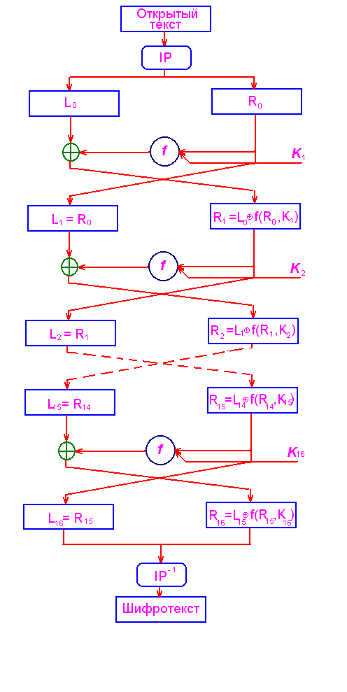
2. DES алгоритми схемаси
DES алгоритми, 64-битли маълумотлар блокини турли ўрин алмаштиришлар ва акслантиришлар комбинациясига асосланиб, 56 битли k калит билан шифрлашни амалга оширади. Шифрлаш жараёни, кирувчи блокни бошланғич ўрин алмаштириш, 16 марта шифрлаш циклни такрорланиши ҳамда охирги битларни ўрин алмаштиришидан иборат.

Slide 5
4. Дастлабки-IP (якуний-IP⁻¹) ўрин алмаштириш
Дастлабки ўрин алмаштириш 1-босқич бошланишида ва охирги босқич тугашида бир мартадан ишлатилади. Бунда кириш блоки қуйидаги жадвал асосида ўрин алмаштирилади.
58 | 50 | 42 | 34 | 26 | 18 | 10 | 2 | 60 | 52 | 44 | 36 | 28 | 20 | 12 | 4
62 | 54 | 46 | 38 | 30 | 22 | 14 | 6 | 64 | 56 | 48 | 40 | 32 | 24 | 16 | 8
57 | 49 | 41 | 33 | 25 | 17 | 9 | 1 | 59 | 51 | 43 | 35 | 27 | 19 | 11 | 3
61 | 53 | 45 | 37 | 29 | 21 | 13 | 5 | 63 | 55 | 47 | 39 | 31 | 23 | 15 | 7
Мазкур алмаштириш аппарат жиҳатидан осон амалга оширилади, лекин дастурий жиҳатдан мураккаб. Шунинг учун дастурий таъминотларида бошланғич ва якуний ўрин алмаштириш акслантиришлари ташлаб юборилади, бу ҳолат алгоритм ишончлилигига салбий таъсир қилмайди.

Slide 6
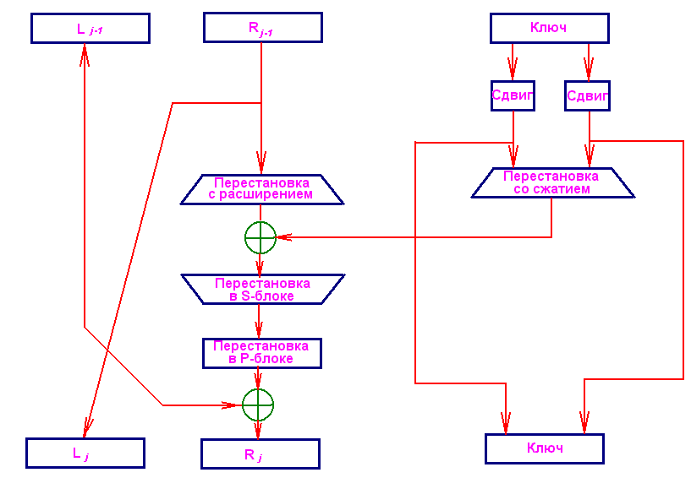
3. DES алгоритми битта босқичи
f -функция

Slide 7
5. Калит акслантириши
Дастлаб фойдаланувчи 56 битли калитнинг 8,16,....64 -ўринларига биттадан бит (0,1) қўшади, натижада ҳосил бўлган 8 байтли (64 бит) қийматнинг ҳар бир байтида бирга тенг битлар сони тоқ қийматга тенг бўлади. Ҳосил бўлган 64 битли калит қуйидаги жадвалда келтирилган тартиб бўйича ҳар 8-битини ташлаб юбориш орқали 56 битга камайтирилади. Ушбу битлар фақат жуфтликни назорат қилишда, яъни калитларни узатиш ва сақлашда учрайдиган айрим хатоликларни топишда ишлатилади.
57 | 49 | 41 | 33 | 25 | 17 | 9 | 1 | 58 | 50 | 42 | 34 | 26 | 18
10 | 2 | 59 | 51 | 43 | 35 | 27 | 19 | 11 | 3 | 60 | 52 | 44 | 36
63 | 55 | 47 | 39 | 31 | 23 | 15 | 7 | 62 | 54 | 46 | 38 | 30 | 22
14 | 6 | 61 | 53 | 45 | 37 | 29 | 21 | 13 | 5 | 28 | 20 | 12 | 4

Slide 8
5. Калит акслантириши (циклик суриш)
Олинган 56 битли калитдан 16 циклнинг ҳар бири учун янги 48 битли калит генерация қилинади. Бунда 56-битли калит иккита 28 битли C₀ ва D₀ қисмларга бўлинади. Ҳар бир қисм раунд босқичи сонига кўра қуйидаги жадвал асосида чапга бир ёки икки битга сурилади.
Босқич (раунд) | 1 | 2 | 3 | 4 | 5 | 6 | 7 | 8 | 9 | 10 | 11 | 12 | 13 | 14 | 15 | 16
Суриш сони | 1 | 1 | 2 | 2 | 2 | 2 | 2 | 2 | 1 | 2 | 2 | 2 | 2 | 2 | 2 | 1
Ҳар бир раундга мос равишда бит сурилгандан кейин, иккала 28 битли C₀ ва D₀ қисмлар бирлаштирилиб, ундан қуйидаги сиқиш жадвали асосида 48 битли калит танланади.
14 | 17 | 11 | 24 | 1 | 5 | 3 | 28 | 15 | 6 | 21 | 10
23 | 19 | 11 | 4 | 26 | 8 | 16 | 7 | 27 | 30 | 13 | 2
41 | 52 | 31 | 37 | 47 | 55 | 30 | 40 | 51 | 45 | 33 | 48
44 | 49 | 39 | 56 | 34 | 53 | 46 | 42 | 50 | 36 | 29 | 32

Slide 9
6. Кенгайтириш ўрин алмаштириш акслантириши
Е функция 32 битли R_{i-1} векторни 48 битли Е(R_{i-1}) векторга «кенгайтиради», бунда R_{i-1} векторнинг айрим битлари қуйидаги жадвалга кўра такрораланади..
32 | 1 | 2 | 3 | 4 | 5 | 4 | 5 | 6 | 7 | 8 | 9
8 | 9 | 10 | 11 | 12 | 13 | 12 | 13 | 14 | 15 | 16 | 17
16 | 17 | 18 | 19 | 20 | 21 | 20 | 21 | 22 | 23 | 24 | 25
24 | 25 | 26 | 27 | 28 | 29 | 28 | 29 | 30 | 31 | 32 | 1

Slide 10
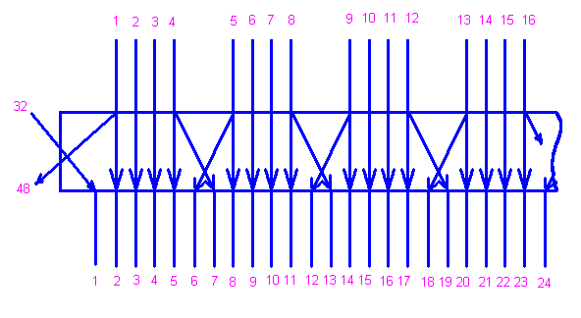
6. Кенгайтириш ўрин алмаштириш схемаси
Натижада кирувчи 32 битли маълумот 48 битга кенгаяди ва унга k_{i} раунд калитнинг ҳар бир бити XOR (mod2) амали бўйича қўшилади. Кейин 8 та 6 битли блоклар кетма-кетлиги ҳосил бўлади: В₁,…В₈: E(R_{i-1}) k_{i} = В₁…В₈

Slide 11
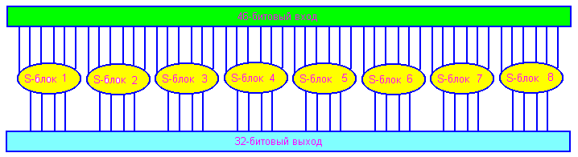
7. S-блок ўрнига қўйиш жадваллари
Кенгайтирилган блокка раунд калити XOR амали билан қўшиш натижаси 48 битли қиймат саккизта S-блоклар орқали алмаштирилади (ўрнига қўйиш жадвали).
48 битли кириш блоки
32 битли чиқиш блоки
Ҳар бир S-блок 4 та сатр ва 16 та устундан иборат жадвалдан иборат. Ҳар бир кирувчи 6 бит орқали жадвалнинг мос сатр ва устун номерлари аниқланади. Яъни 6 битнинг биринчи ва охирги бити сатр номери, қолган тўрт бити устун номерини билдиради.

Slide 12
7. S-блок ўрнига қўйиш жадвали (Мисол)
Ҳар бир6 битли B_{j} блоклар мос S_{j} -блок ўрнига қўйиш жадвали орқали 4 битли B_{j}’ блокка акслантирилади. Қуйида ушбу S_{j}, блокларнинг S₈ блок мисол сифатида келтирилган.
S-блок №8
13 | 2 | 8 | 4 | 6 | 15 | 11 | 1 | 10 | 9 | 3 | 14 | 5 | 0 | 12 | 7
1 | 15 | 13 | 8 | 10 | 3 | 7 | 4 | 12 | 5 | 6 | 11 | 0 | 14 | 9 | 2
7 | 11 | 4 | 1 | 9 | 12 | 14 | 2 | 0 | 6 | 10 | 13 | 15 | 3 | 5 | 8
2 | 1 | 14 | 7 | 4 | 10 | 8 | 13 | 15 | 12 | 9 | 0 | 3 | 5 | 6 | 11
Мисол учун, В₈ =111010b бўлсин. В₈ биринчи ва охирги бити а сонининг (0<a<3) иккилик кўринишини ифодалайди ва мос равишда ўртадаги тўртта бити b сонини ифодалайди (0<b<15). Ушбу мисолда а=2, b=13. натижада В₈’ сони 3 га тенг бўлади иккилик кўриниши 0011b

Slide 13
8. P-блок ўрин алмаштириш жадвали
S-блоклардан чиқувчи 32-битли блок қуйидаги Р-блок асосида битлари ўринлари алмаштирилади.
16 | 7 | 20 | 21 | 29 | 12 | 28 | 17 | 1 | 15 | 23 | 26 | 5 | 18 | 31 | 10
2 | 8 | 24 | 14 | 32 | 27 | 3 | 9 | 19 | 13 | 30 | 6 | 22 | 11 | 4 | 25
Ушбу акслантиришлардан кейин ҳосил бўлган блок раундга кирувчи блокнинг чап томонига XOR амали орқали қўшилади. Кейин чап ва ўнг блоклар конкатенация қилиш билан 64 битли блокка бирлаштирали ва кейинги босқичга ўтилади.
МИСОЛ

Slide 14
9. Якуний ўрин алмаштириш
Якуний ўрин алмаштириш бошланғич ўрин алмаштиришга тескари жараён бўлиб, қуйидаги жадвал асосида амалга оширилади:
40 | 8 | 48 | 16 | 56 | 24 | 64 | 32 | 39 | 7 | 47 | 15 | 55 | 23 | 63 | 31
38 | 6 | 46 | 14 | 54 | 22 | 62 | 30 | 37 | 5 | 45 | 13 | 53 | 21 | 61 | 29
36 | 4 | 44 | 12 | 52 | 20 | 60 | 28 | 35 | 3 | 43 | 11 | 51 | 19 | 59 | 27
34 | 2 | 42 | 10 | 50 | 18 | 58 | 26 | 33 | 1 | 41 | 9 | 49 | 17 | 57 | 25
Якуний ўрин алмаштиришдан кейин – DES алгоритми билан маълумотнинг 64 битли блокини шифрлаш якунланади.

Slide 15
10. Назорат саволлари:
1. DES алгоритмининг асосий таснифи нимадан иборат;
2. DES алгоритмининг раунд калитини генерация қилиш жараёни қандай амалга оширилади;
3. Дастлабки ўрин алмаштириш акслантиришининг асосий хусусияти нимада;
4. Калит генерация қилиш алгоритми;
5. Е – кенгайтириш акслантиришининг моҳияти нимада;
6. S_{i} – блокларнинг қўлланилиш моҳияти;

Slide 16
Адабиётлар:
1. А.П. Алферов, и др., Основы криптографии. - М.: Гелиос
АРВ, 2002. 209-219 стр.
2. Б. Шнайер. Прикладная криптография. Протоколы,
алгоритмы, исходные тексты на языке СИ.
М.: Издательство ТРИУМФ, 2003. 303-317 стр.
3. С.Вильям. Криптография и защита сетей: принципы и
практика. М.: Издательский дом «Вильямс», 2001.
99-109 стр.
4. А.Л. Чмора. Современная прикладная криптография. 2-е
изд., стер. - М.: Гелиос АРВ, 2002. 35-44 стр.

